Slide 1
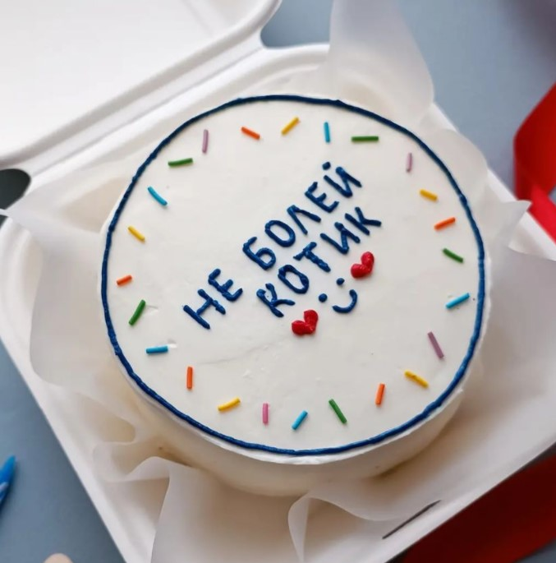
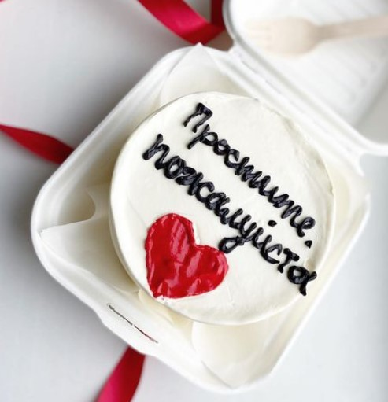
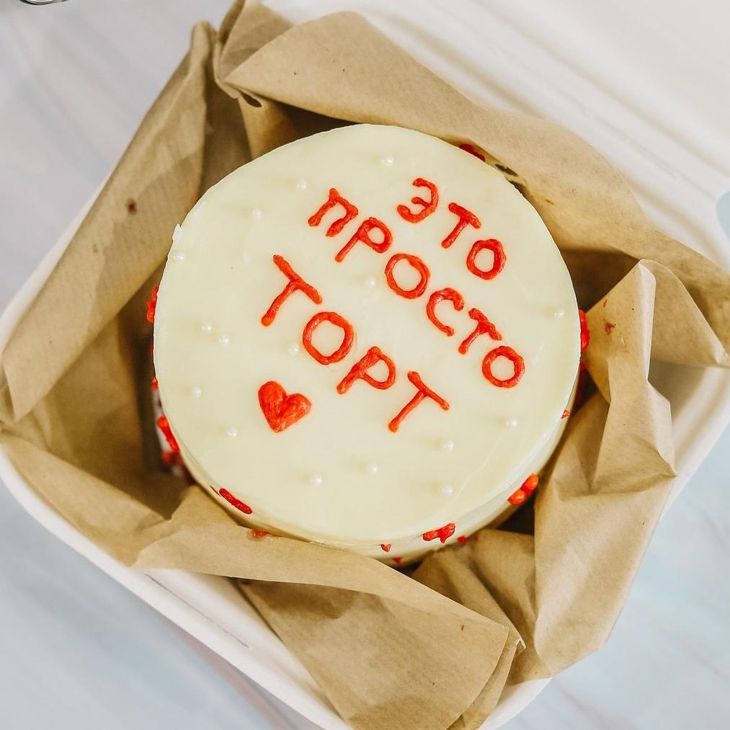
Особенности технологии и оформления бенто-тортов
Студентка 5 курса, Бурштейн А.Л.
Руководитель: ст. преп. Брославская М.Н.
ФГБОУ ВО «Тверской государственный университет», г. Тверь, Россия
Кафедра биохимии и биотехнологии
Таблица 1
Выводы:
Особенностями технологии и оформления бенто-тортов являются: индивидуальная биоразлагаемая упаковка с вложением одноразовых столовых приборов, простая и одновременно оригинальная, смысловая и лаконичная надпись. С одинаковой прослойкой между коржами. Органолептические и физико-химические показатели качества соответствуют требованиям ОСТа 10-060-95 Торты и пирожные. Технические условия
Аннотация:
Бенто-торт–маленький торт, рассчитанный на одного-двух человек. Вес бенто-торта не более 500 грамм, а простоту исполнения обеспечивает минимальное украшение с использованием надписей и простых рисунков.
Введение:
Технология производства бенто-торта идентична с технологией производства бисквитного торта.
Отличительные признаки бенто-тортов таблица 1.
Результаты физико-химической оценки качества таблица 2.
Таблица 2
Наименование показателя | Показатель по ОСТу | Фактический показатель
М. д. влаги, % | 5,00-1,5 | 4,5
М. д. общего сахара (по сахарозе) в пересчете на сухое вещество, %, не более | 54,7 | 53,9
Список литературы:
ОСТ 10-060-95 Торты и пирожные. Технические условия
Драгилев А.И. Основы кондитерского производства./Драгилев А. И., Маршалкин Г. А.- М.: ДеЛи Принт, 2005. - 532 с.

